Slide 1
4.2 决策树
决策树模型是一种描述对实例进行分类的树形结构，由节点和有向边组成
节点有两种类型：内部节点和叶节点
内部节点表示一个特征或者属性
叶节点表示一个类

Slide 2

穿高跟鞋？
yes
no
长发？
yes
no
女生
女生
衣服颜色
可用的特征：
身高
体重
鞋的式样
头发长度
衣服颜色
……
花色
素色
女生
男生
Notes:
真的么？不见得哦，苏格兰帅哥也可以
决策主要看的是概率，不是单个case

Slide 3
身高？
高
矮
体重？
重
轻
衣服颜色？
可用的特征：
身高
体重
鞋的式样
头发长度
衣服颜色
……
Notes:
决策树的构建方式不唯一，那哪一种更好呢？

Slide 4
决策树学习
决策树学习就是从训练集中归纳出一组分类规则，得到一个与训练集矛盾最小的决策树
Notes:
完全无矛盾的决策树可能不存在，或者过拟合

Slide 5
从所有决策树中选取最优决策树是一个NPC问题，所以一般采用启发式方法，得到一个近似解
对于给定的训练集，可以构造出多个决策树，一般以损失函数最小化作为优化目标

Slide 6
决策树学习包括
特征选择
决策树生成
决策树剪枝

Slide 7
特征选择
一个问题中可能有不同的特征，不同的特征具有不同的分类能力，特征选择就是如何选取出那些分类能力强的特征。
决策树中一般按照信息增益选择特征
所谓的信息增益就是某个特征A对数据集D进行分类的不确定性减少的程度

Slide 8
信息增益
Notes:
X是一个变量（特征），x_i表示X的可能取值，总共有n个可能取值

Slide 9
特征A对数据集D的信息增益定义为：
表示特征A对数据集D的分类的不确定性减少的程度
信息增益大的特征具有更强的分类能力

Slide 10
设训练集D，K个类C_{k}，特征A有n个不同的取值{a_{i},…,a_{n}}，A的不同取值将D划分为n个子集D₁…D_{n}，D_{i}中属于类C_{k}的样本的集合为D_{ik}，|·|表示样本个数。
信息增益计算如下：

Slide 11
决策树的生成
两个常用的算法
ID3 (Iterative Dichotomiser 3)
一个基本的决策树生成算法
C4.5
对ID3的改进
一分为二
Notes:
第13堂课第二节结束

Slide 12
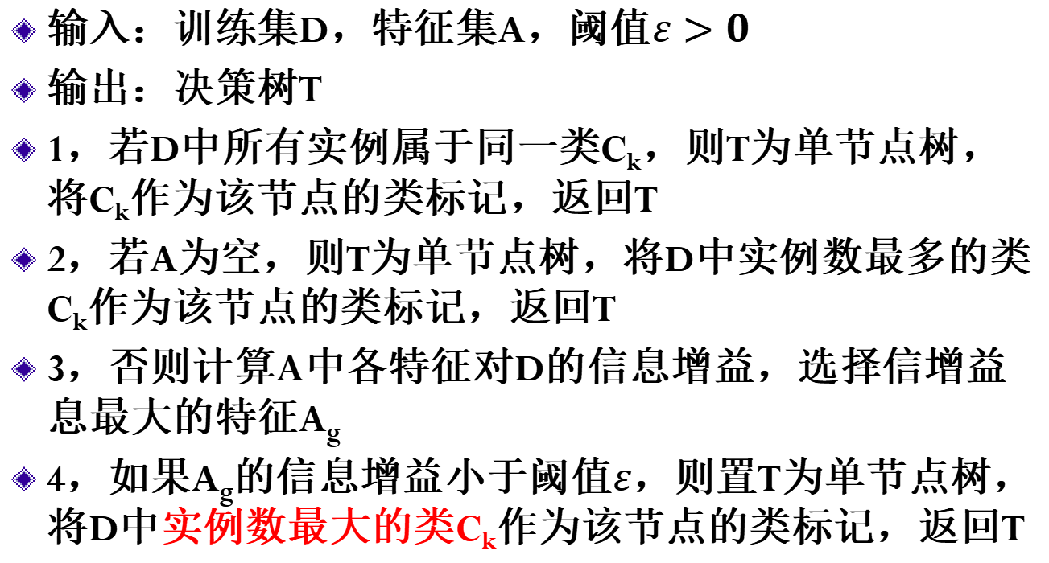
ID3算法
输入：训练集D，特征集A，阈值$ε>0$
输出：决策树T
1，若D中所有实例属于同一类C_{k}，则T为单节点树，将C_{k}作为该节点的类标记，返回T
2，若A为空，则T为单节点树，将D中实例数最多的类C_{k}作为该节点的类标记，返回T
3，否则计算A中各特征对D的信息增益，选择信增益息最大的特征A_{g}
4，如果A_{g}的信息增益小于阈值$ε$，则置T为单节点树，将D中实例数最大的类C_{k}作为该节点的类标记，返回T

Slide 13
5，否则对A_{g}的每一可能值a_{i}，依A_{g}=a_{i}将D分割为若干子集D_{i}，作为D的子节点
6，对于D的每个子节点D_{i}，如果D_{i}为空，则将D中实例最多的类作为标记，构建子节点
7，否则以D_{i}为训练集，以A-{A_{g}}为特征集，递归地调用步1~步6，得到子树T_{i}，返回T_{i}

Slide 14
例：贷款申请样本如下表所示，试用ID3算法构建决策树。

Slide 15
ID | 年龄 A1 | 有工作 A2 | 有房子 A3 | 信贷情况 A4 | 类别
1 | 青年 | 否 | 否 | 一般 | 否
2 | 青年 | 否 | 否 | 好 | 否
3 | 青年 | 是 | 否 | 好 | 是
4 | 青年 | 是 | 是 | 一般 | 是
5 | 青年 | 否 | 否 | 一般 | 否
6 | 中年 | 否 | 否 | 一般 | 否
7 | 中年 | 否 | 否 | 好 | 否
8 | 中年 | 是 | 是 | 好 | 是
9 | 中年 | 否 | 是 | 非常好 | 是
10 | 中年 | 否 | 是 | 非常好 | 是
11 | 老年 | 否 | 是 | 非常好 | 是
12 | 老年 | 否 | 是 | 好 | 是
13 | 老年 | 是 | 否 | 好 | 是
14 | 老年 | 是 | 否 | 非常好 | 是
15 | 老年 | 否 | 否 | 一般 | 否

Slide 16
Notes:
详细的讲解计算过程

Slide 18
生成的决策树如下：
有房子
否
是
有工作
否
是
是
是
否

Slide 19
ID3存在的问题
信息增益倾向于选择分枝比较多的属性
比如前面贷款的例子中，如果用ID做属性，将获得最大的信息增益值
Notes:
20220530 导论

Slide 20
信息增益比
其中A为属性，A的不同取值将D划分为n个子集D₁…D_{n}
Notes:
一个属性有很多取值，划分成很多不同的子集，就说明该属性的熵大。除以HA(D)以避免划分太细的特征。
平均分两类： -log(1/2) = log(2)
平均分n类：-log(1/n) = log(n)

Slide 21
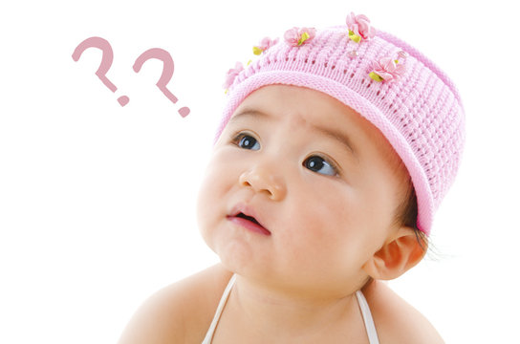
C4.5的生成算法
除了根据信息增益比选择特征外，C4.5算法与ID3基本一样。
同时C4.5增加了对连续值属性的处理，对于连续值属性A，找到一个属性值a₀，将≤a₀的划分到左子树，＞a₀的划分到右子树
如何获得 a₀？
Notes:
第14堂课第一节结束
只离散化成两部分，（如果要要是三部分呢？）

Slide 22
信息增益比的问题：
倾向于选择分割不均匀的特征
解决办法
先选择n个信息增益大的特征，再从这n个特征中选择信息增益比最大的特征
Notes:
极端情况的二分类，全放到一个类里，信息熵是0，增益比是无穷

Slide 23
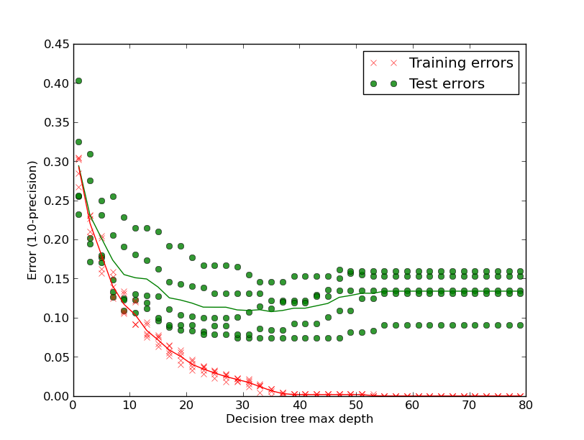
过拟合问题
Notes:
横坐标是树的规模
怎么解决这个问题？

Slide 24
决策树的剪枝
为了防止出现过拟合，对生成的决策树进行简化的过程称为剪枝。也就是从已经生成的树上裁掉一些子树或者叶节点，将其父节点作为新的叶节点，用其实例数最大的类别作为标记。
这种先生成树再剪枝的方法称为后剪枝。

Slide 25
后剪枝方法示意
a a a
b b

Slide 26
后剪枝方法示意
a a a
b b

Slide 27
后剪枝方法示意
a a a b b
标记为a

Slide 28
决策树的剪枝
当数据量大时：
将数据划分为训练集、验证集和测试集
用训练集训练得到决策树
从下向上逐步剪枝
在验证集上测试性能，直到性能下降为止
最后在测试集上的性能作为系统的性能

Slide 29
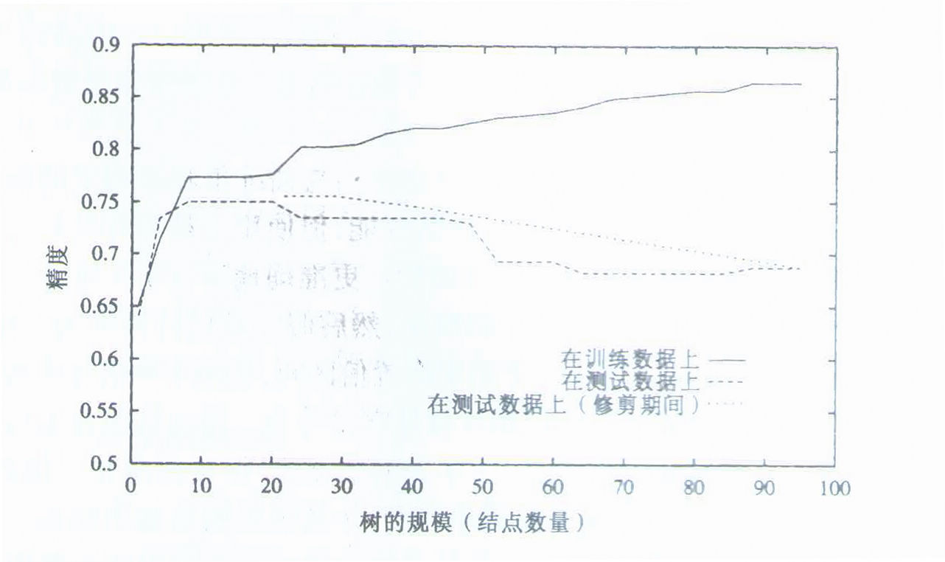
剪枝的效果

Slide 30
决策树的剪枝
当数据量小时：
直接利用训练集进行剪枝
树T的叶节点个数为|T|，t是树T的叶节点，该节点有N_{t}个样本，其中k类的样本点有N_{tk}个（k=1,…,K），H_{t}(T)为叶节点t上的经验熵，a≥0为参数

Slide 31
定义损失函数：

Slide 32
剪枝，就是当α确定时，选择损失函数最小的模型。

Slide 33
决策树的剪枝算法
输入：生成算法产生的整个树T，参数a
输出：修剪后的子树T_{a}
(1)计算每个节点的经验熵
(2)递归地从树的叶节点向上回缩，如果回缩后的损失函数小于等于回缩前，则剪枝，将父节点变为新的叶节点
(3)返回2，直至不能继续为止，得到损失函数最小的子树T_{a}

Slide 34
练习题
使用工具系统实现基于决策树方法的文本分类，并对ID3、C4.5算法进行比较。

Slide 35
随机森林
决策树容易过拟合
随机森林是由多个决策树组成的分类器
通过投票机制改善决策树
Gradient-boosted Decision Trees – iteratively improves the prediction by constructing the next tree
单个决策树的生成
有放回的数据采样
属性（特征）的采样
集外数据的使用
单个决策树未用到的数据
Notes:
有足够多的数据时可以把数据分成好多份，训练多个树
样本不够多时，随机采样同一个数据集构建多个数据组，也可以对特征进行采样构造数据组
有放回的采样，就是采完了放回去，这样从N个数据构成的数据集采样N次，获得的数据大概有1/e的数据采样不到

Slide 36
小结
什么是统计机器学习方法？
支持向量机
线性可分支持向量机
线性支持向量机
非线性支持向量机
决策树
ID3算法
C4.5算法
Notes:
第14堂课第二节一半结束

Slide 37

多选题
1分
关于ID3算法，请选择以下正确的说法
A
在生成决策树过程中必须使用所有的特征
B
允许生成的决策树叶节点实例类别不一样
C
同一个特征只能用在一个节点上
D
得到的决策树并不能保证最优
提交
Notes:
B: 比如信息增益不到epsilon的时候
C: 在同一个祖先中，一个特征只能用到一个节点上，但是兄弟中可能会重复使用一个特征

Slide 38
多选题
1分
请选择以下正确的说法：
A
剪枝后在训练集上性能提高
B
通过剪枝可以提高在测试集上的性能
C
决策树只能处理离散的特征值
D
决策树在训练集上的性能越高越好
提交

